Slide 1
Safety moment
Juillet 2022
Règle d’or 10
Travaux en hauteur

Slide 2
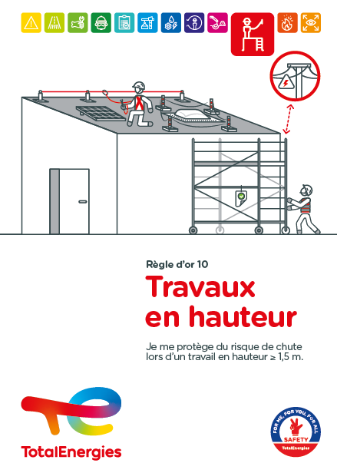
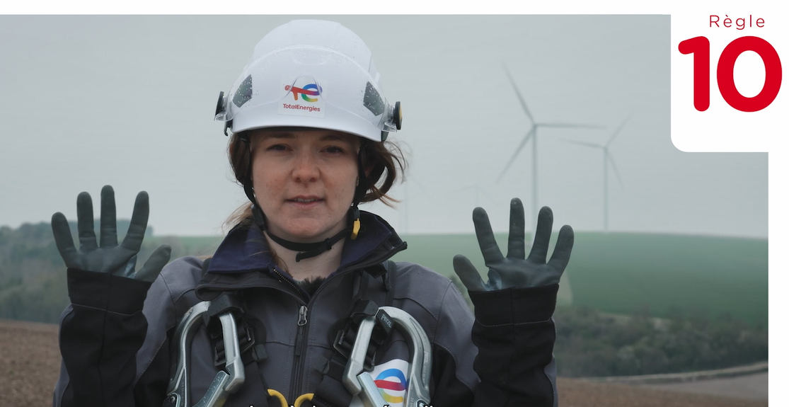

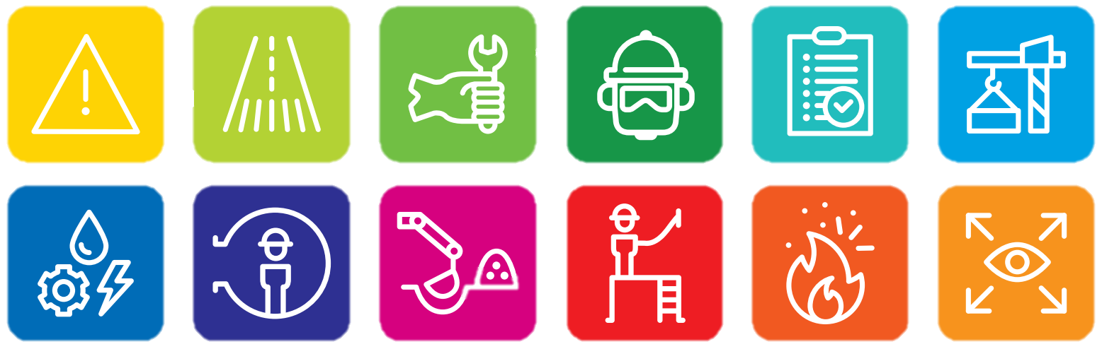
La Règle d’or 10 Travaux en hauteur
LES NOUVELLES RÈGLES D’OR
Communication lors de la JMS 2022
Evolution des Règles d’or 1 à 10 pour renforcer l’engagement personnel
→ Règles d’or rédigées en « Je »
2 nouvelles Règles d’or

Slide 3
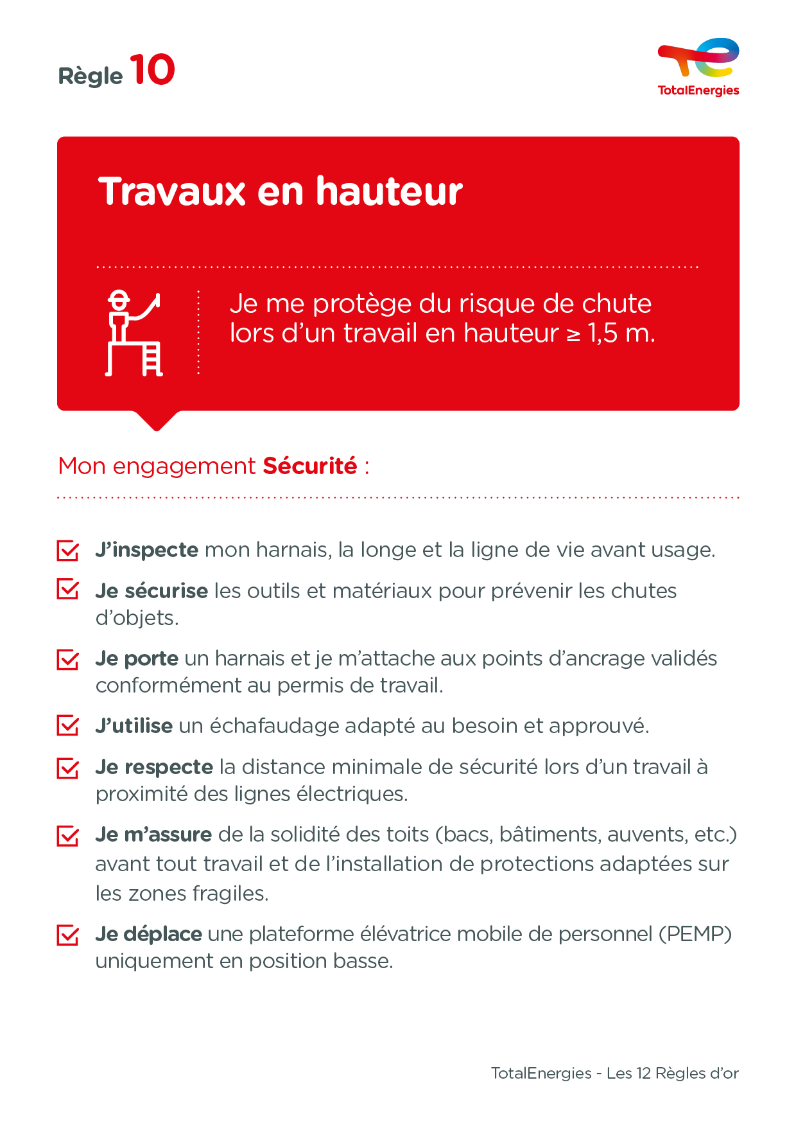
L’essentiel de la Règle d’or 10
LE TRAVAIL EN HAUTEUR
Le travail en hauteur désigne les travaux et déplacements générant un risque de chute de personne avec un dénivelé ≥ 1,5 mètre (précédemment 2 mètres).
7
Décès (dont une chute de 1,6m) (2012-2021)
Dans la Compagnie, liés au non respect d’une exigence de la Règle d’or 10
47
Evénements à haut potentiel de gravité (2017-2021)
Sur sites industriels, au bureau et à la maison, nous sommes tous concernés !

Slide 4
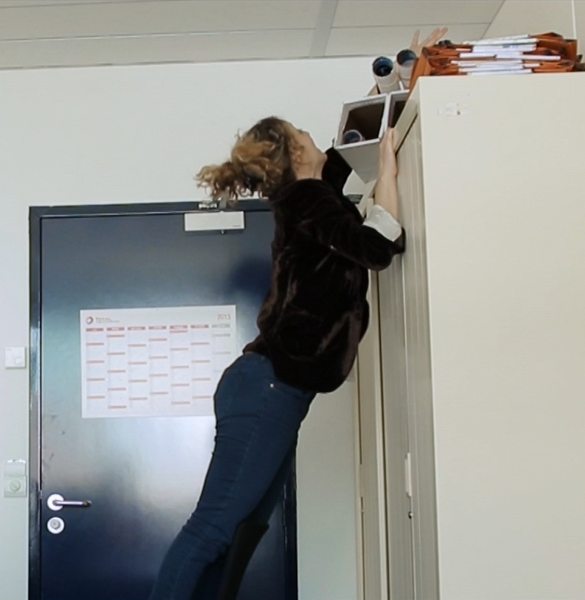
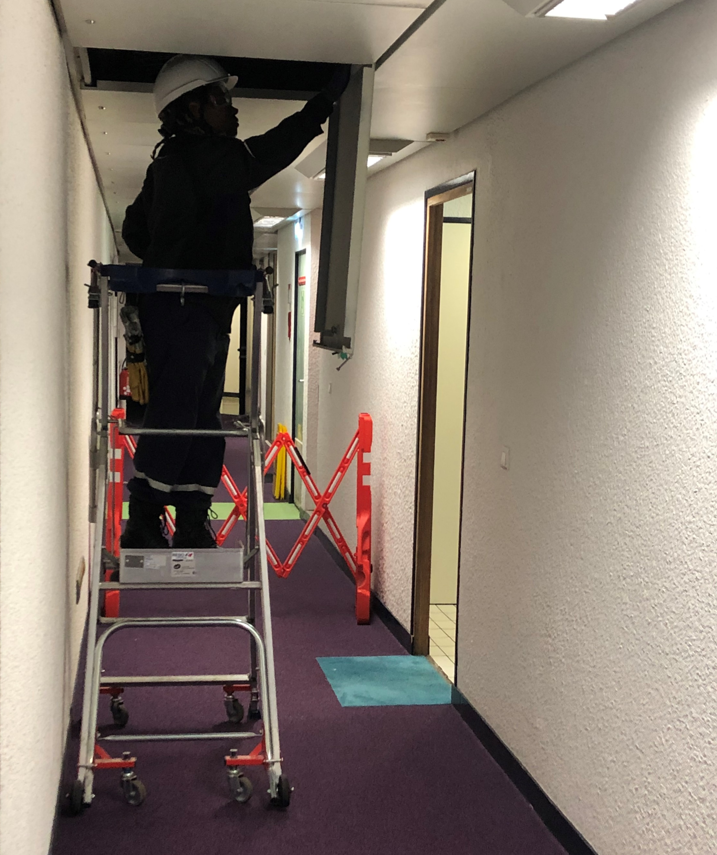
Exemples de risques associés aux travaux en hauteur dans les bureaux
Chute de personnes
Basculement
Chute d’objets
Je ne positionne pas d’objets au-dessus des placards, etc.
Je ne monte pas sur les bureaux, tables ou chaises.
Je respecte les barrières et périmètres de sécurité (travaux, maintenance).
En cas de besoin, je fais appel au service chargé de la gestion du bâtiment (je compose le 16 à La Défense)
AUTRES RISQUES
Électrocution au voisinage d’une ligne électrique
Écrasement lors de la manœuvre d’une nacelle

